Slide 1
第四章 网络互联(9)

Slide 2
提纲
4.1 网际协议IP
4.2 划分子网和构造超网
4.3 网络控制与诊断--ICMP协议
4.4 IP路由协议
4.4.1 路由器工作原理
4.4.2 路由协议基本概念
4.4.3 内部网关协议RIP
4.4.4 内部网关协议OSPF
4.4.5 外部网关协议BGP
4.5 IP多播

Slide 3
链路故障时
4.4.3 内部网关协议RIP
注意到故障的结点发送新的距离向量给相邻结点，正常情况下，系统会很快达到一种新的状态
结点发现故障的方式有两种
结点连续发送一个控制分组给其它结点，看是否能接收到应答，测试与其它结点的链路是否正常
在最近几次更新周期中，收不到预期的定期更新，则判断该链路（或链路另一端的结点）发生故障
（主动探测）
（被动侦听）

Slide 4
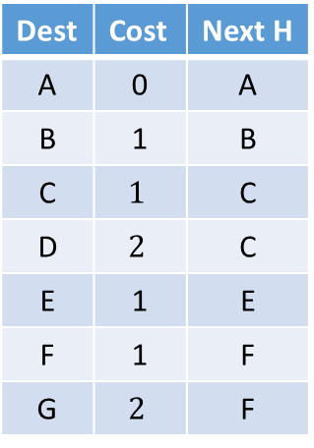
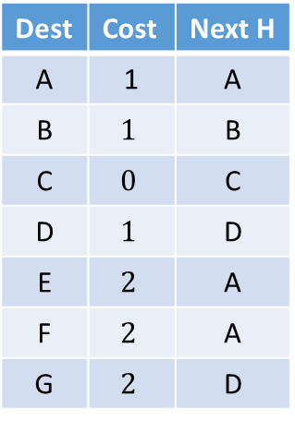
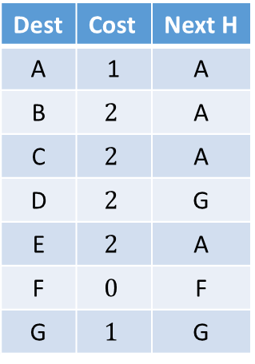
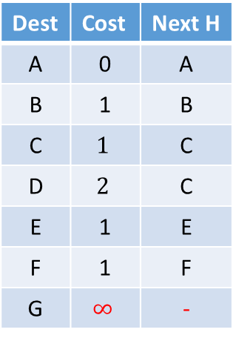
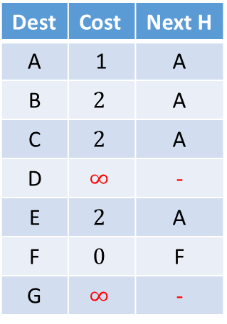
距离向量——链路故障举例1
4.4.3 内部网关协议RIP
结点F发现到G的链路发生故障时
F设置到G、到D(下一跳为G)的距离值为无穷大
把信息传给结点A
结点A收到F的消息
A也把它到G的距离设为无穷大
B
A
C
D
E
F
G
节点A
节点C
节点F
Dest | Cost | Next H
A | 0 | A
B | 1 | B
C | $$1$$ | C
D | $$2$$ | C
E | 1 | E
F | 1 | F
G | $$2$$ | F
Dest | Cost | Next H
A | 0 | A
B | 1 | B
C | $$1$$ | C
D | $$2$$ | C
E | 1 | E
F | 1 | F
G | $$∞$$ | -
Dest | Cost | Next H
A | 1 | A
B | $$2$$ | A
C | $$2$$ | A
D | $$∞$$ | -
E | $$2$$ | A
F | $$0$$ | F
G | $$∞$$ | -
Dest | Cost | Next H
A | 1 | A
B | $$1$$ | B
C | $$0$$ | C
D | $$1$$ | D
E | $$2$$ | A
F | $$2$$ | A
G | $$2$$ | D
Dest | Cost | Next H
A | 1 | A
B | $$2$$ | A
C | $$2$$ | A
D | $$2$$ | G
E | $$2$$ | A
F | $$0$$ | F
G | $$1$$ | G

Slide 5
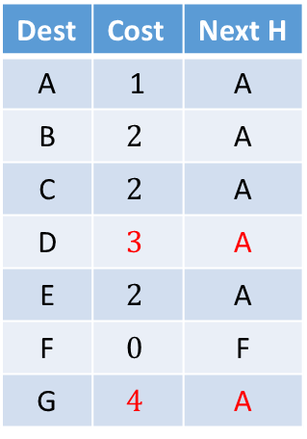
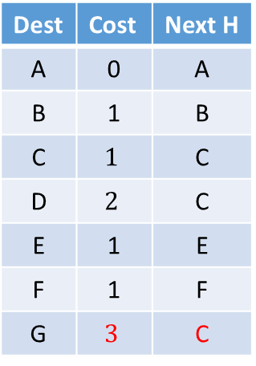
距离向量——链路故障举例1
4.4.3 内部网关协议RIP
结点A接收到C的定期更新消息
将到G的距离设为3，下一跳C
向邻居F发送该信息
结点F收到A的消息
F把它到G的距离设为4，到D的距离设为3，下一跳都为A
系统达到稳定
B
A
C
D
E
F
G
节点A
节点C
节点F
Dest | Cost | Next H
A | 0 | A
B | 1 | B
C | $$1$$ | C
D | $$2$$ | C
E | 1 | E
F | 1 | F
G | $$∞$$ | -
Dest | Cost | Next H
A | 1 | A
B | $$2$$ | A
C | $$2$$ | A
D | $$∞$$ | -
E | $$2$$ | A
F | $$0$$ | F
G | $$∞$$ | -
Dest | Cost | Next H
A | 0 | A
B | 1 | B
C | $$1$$ | C
D | $$2$$ | C
E | 1 | E
F | 1 | F
G | $$3$$ | C
Dest | Cost | Next H
A | 1 | A
B | $$1$$ | B
C | $$0$$ | C
D | $$1$$ | D
E | $$2$$ | A
F | $$2$$ | A
G | $$2$$ | D
Dest | Cost | Next H
A | 1 | A
B | $$2$$ | A
C | $$2$$ | A
D | $$3$$ | A
E | $$2$$ | A
F | $$0$$ | F
G | $$4$$ | A

Slide 6
距离向量——链路故障举例2
4.4.3 内部网关协议RIP
A通知到E的距离值为无穷大，但此时B和C仍对外通知到E的距离为2
B收到A的消息，将到E的距离更新为无穷
B收到C的消息(尚未根据A的消息更新)，知道从C可以2跳点的距离到达E，B断定可以3跳点到达E，且把这条更新信息传送给A
B
A
C
D
E
F
G
A就可得出结论，它可以4跳点到达E，并把这条信息送给C
C就可知道它能够以5跳点到达E，如此下去，只有当距离值达到一个足以被认为是无穷大的值 (16) 时，循环才会停止
更新原则：短优先、新优先
Count-to-Infinity问题
网络变差时，收敛的慢

Slide 7
消除Count-to-Infinity问题
4.4.3 内部网关协议RIP
当链路变坏(开销增大)时，相关路径需要很长时间才能稳定
该过程中，存在路由环路 (routing loop)
观察
结点B通过A连接到E，且B向A通告该路径
该通告对路由没有任何意义
最终产生环路
解决方案
水平分割 (Split Horizon)
当一个结点把路由选择的更新信息发送给相邻结点时，它并不把从其相邻结点处学到的路由再回送到那些相邻结点
B的表中有(E, 2, A)，则B知道该路由从A处学到，因此任何时候向A发更新消息时，都不包括到E的路由
反向抑制 (Poison Reverse)
B把来自A的路由回送给A，但在该路由表中加入否定信息（标志位）来确保A最终不会使用B到达E的路由
B
A
C
D
E
F
G

Slide 8
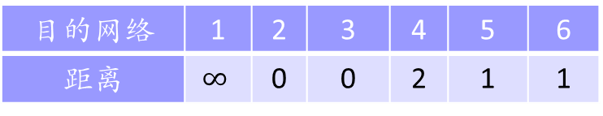
RIP协议
4.4.3 内部网关协议RIP
RIP (Routing Information Protocol)
70 年代末期由Xerox 提出并首先用于XNS 中
1982年由Unix/BSD实现而进入TCP/IP 协议套
1988年成为Internet 标准 RFC 1058
1998年新版本标准发布RIP2 RFC 2453
主要目标：怎样把分组发到网络
结点到结点间的开销以经过的网络数计算
C告诉A：
它能分别以0、0到网络2，3
它能分别以1、1到网络5，6
它能以2到网络4
目的网络 | 1 | 2 | 3 | 4 | 5 | 6
距离 | $$∞$$ | 0 | 0 | 2 | 1 | 1
路由器C的距离向量表

Slide 9
RIP2协议的报文格式
4.4.3 内部网关协议RIP
标志所使用的地址协议
指示报文类型：请求1、应答2
4 字节
地址族标识符
路由标记
4 字节
网络地址
命令
版本
必为 0
子网掩码
填入自治系统的号码
RIP 有可能收到本自治系统以外的路由选择信息
下一跳路由器地址
距离 (1-16)
首部
路由部分
路由信息
（20 字节/路由）
可重复出现
最多 25 个
RIP 报文
IP
首部
UDP
首部
UDP 用户数据报
IP 数据报
端口号520

Slide 10
RIP使用两种报文
4.4.3 内部网关协议RIP
请求
路由器刚启动时或由某些记录超时的路由器发出
分组中对应“命令”位置为1
应答
用于答复一个请求
或每隔 30s 定时发送（整个路由信息）
分组中对应“命令”位置为2

Slide 11
RIP协议的工作过程
4.4.3 内部网关协议RIP
1）RIP协议刚启动时
检测路由器的各个接口的状态和地址信息
若某接口状态正常，在路由表中增加一条路由，表示可以到达该接口所在的网络，距离值为0
即路由器将它所连接的几个网络互连起来，在它们之间转发信息
2）初始化后
主动向各个网络接口以广播方式发送RIP请求
该请求的RIP数据部分只包含一项路由信息，且全部域为0，表示要得到相连的网络上的路由器所拥有的路由表中的全部信息
3）收到请求的路由器回复应答包
4）最后，各相邻节点之间交换路由信息，各节点获取到全网路由信息

Slide 12
RIP协议的工作过程
4.4.3 内部网关协议RIP
RIP路由信息的发送
通过应答包发送，包含：到达某目标网络的跳数
回复请求包，或周期性发送

Slide 13
RIP协议的工作过程
4.4.3 内部网关协议RIP
RIP路由信息的接收：当收到相邻路由器(其地址为 X)的一个 RIP 报文
1）先修改此 RIP 报文中的所有项目
把“下一跳”字段中的地址都改为 X，并把所有的“距离”字段的值加 1
2）对修改后的 RIP 报文中的每一个项目，重复以下步骤：
若项目中的目的网络N不在路由表中，则把该项目加到路由表中
否则 (即路由表中有目的网络N，则查看下一跳路由器地址)
若下一跳字段给出的路由器地址是同样的，则把收到的项 目替换原路由表中的项目
否则 (即下一跳不同)
若收到项目中的距离小于路由表中的距离，则进行更新
否则，什么也不做
3）若 3 分钟还没有收到相邻路由器的更新路由表，则把此相邻路由器记为不可达路由器，即将距离置为16（距离为16表示不可达）
4）返回
从无到有
新优先
短优先

Slide 14
RIP的局限性
4.4.3 内部网关协议RIP
可扩展性
16作为无穷大，它不能在“直径”大于15的自治系统中使用
不能在丢失率高的网络中使用
RIP更新和超时机制
不能动态地使用时延、负载等为依据选择路由
RIP在传播路由时使用固定的费用值
开销较大
每30秒信息交换占用网络资源
路由器之间交换的路由信息是路由器中的完整路由表，因而随着网络规模的扩大，开销也就增加
收敛速度
网络出故障时往往需要较长的时间(例如数分钟)

Slide 15
休息！！！

